Slide 1
С добрым утром, ребята!

Slide 2
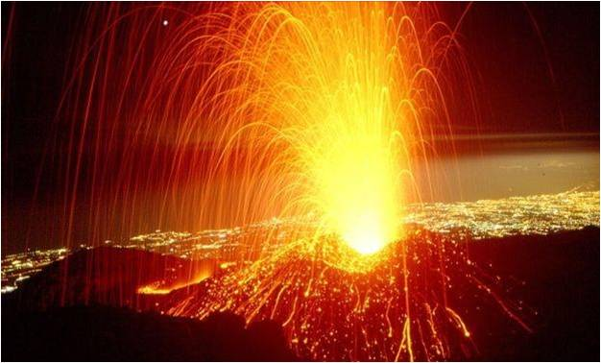
Хребтами горбились породы, Взрывались, плавились, кипя, И миллионы лет природа Лепила самое себя…
Хребтами горбились породы, Взрывались, плавились, кипя, И миллионы лет природа Лепила самое себя…

Slide 3
Внутренние процессы, формирующие поверхность Земли

Slide 4
Внутреннее строение Земли
Нижняя мантия
Ядро
Земная кора
Верхняя мантия

Slide 18
Землетрясение на Гаити 2010 года — крупное землетрясение на острове Гаити, произошедшее 12 января в 16 часов 53 минуты по местному времени .Эпицентр находился в 22 км к юго-западу от столицы Республики Гаити Порт-о-Пренс, гипоцентр на глубине 13 км. После основного толчка силой в 7 магнитуд по шкале Рихтера было зарегистрировано множество повторных толчков, в том числе 15 афтершоков силой выше 5 магнитуд

Slide 19
Спасибо всем за работу!

